Slide 1
第四章 汇编语言程序设计
4.1 汇编语言格式
4.2 8086汇编语言常用伪指令
4.3 DOS系统功能调用和BIOS中断调用
4.4 程序设计方法

Slide 2
汇编语言程序概述
汇编语言是一种用符号表示的、面向CPU指令系统的程序设计语言。汇编语言具有以下两个基本特点：
  程序设计人员能更充分地利用机器硬件的全部功能，发挥机器的长处；
  程序目标代码占用内存少，执行速度快，效率高，具有实时性；

Slide 3
汇编语言与高级语言
由于汇编的特点，汇编语言常用于编写计算机系统程序、实时通信程序和实时控制程序。但汇编语言程序依赖于机器硬件，其通用性和移植性都较差。
相对于汇编语言，高级语言的编程方便快捷，通用性和移植性都较好，在一些涉及大量数据处理、人机界面等设计任务的应用程序中，采用高级语言编程更为合适。

Slide 4
从源程序获得目标程序的过程
汇编语言源程序
汇编（可由汇编程序完成）
机器语言程序
（目标代码）
高级语言源程序
编译或解释
（可由编译程序完成）
为了能顺利完成汇编，用户必须为汇编程序提供一些额外的、与硬件有关的信息，如：程序使用的变量应分别存放在内存的哪个单元、堆栈应从内存的什么地址开始等等。

Slide 5
示例：串传送
DATA SEGMENT ;定义数据段
SRC_MESS DB ‘HELLO!’
DATA ENDS ;数据段定义结束
EXTRA SEGMENT ;定义附加段
NEW_LOC DB 6 DUP(?)
EXTRA ENDS ;附加定义结束
CODE SEGMENT ;定义代码段
ASSUME CS:CODE , DS:DATA ,ES:EXTRA ;对各段进行说明
START: MOV AX,DATA
MOV DS , AX ; DS初始化为DATA
MOV AX,EXTRA
MOV ES , AX
LEA SI, SRC_MESS
LEA DI, NEW_LOC
MOV CX, 6
CLD
REP MOVSB
CODE ENDS ;代码段定义结束
END START
定义存储单元的数据
汇编程序结束

Slide 6
段
; ―――――――――――――――――――――――――――――
段名1 SEGMENT ; 一个段的开始
语句1
语句2
……
段名1 ENDS ; 一个段的结束
; ――――――――――――――――――――――――――――－
段名2 SEGMENT ; 另一个段的开始
……
段名2 ENDS ; 另一个段的结束
; ―――――――――――――――――――――――――――――
…… ; 其它段
; ―――――――――――――――――――――――――――――
END ; 源代码结束

Slide 7
4.1 汇编语言程序格式
4.1.1 指令性语句和伪指令语句
由 “指令”和 “伪指令”共同构成的。
  “指令”由8086CPU规定的；
  “伪指令”说明与硬件有关的信息；
“段”结构
  因为8086系统的存储器采用分段管理

Slide 8
语 句
语句是由各种符号（标记）及分隔符按照一定的规则组织起来的一个有序序列。
标识符 操作符 操作数 注释
有2种基本语句: 指令性语句（指令）、指示性语句（伪指令）。
指令性语句：即执行性语句(指令),与机器码一一对应，表示某种确定操作，包括四部分：
  [ 标号：] 指令助记符 [ 操作数 ] [, 操作数] [;注释 ]
  例： AGAN：ADC SUM，AX ;累加
指示性语句：即说明性语句(伪指令),不对应机器码，只为汇编提供所需信息，由四部分组成：
  [ 名字 ] 伪指令指示符 [ 操作数 ] [, 操作数] [;注释 ]
  例：SUM DW ？ ;为结果保留一个字

Slide 9
标识符字段
标识符字段由各种有效字符（字母，数字，特殊符号@、？、—）组成，一般表示符号地址。
很多情况下标识符字段是语句中的可选部分，主要为便于程序的读写方便而使用。
通常有:
  标号
  名字

Slide 10
常量— 必须是固定值，没有属性，是确定数据
4.1.2 数据项
数字常量
  二进制数：以“B”结尾，如00001101B；
  八进制数：以“O”结尾，如725O；
  十六进制数：以“H”结尾，并且必须以数字打头，即若最高位为字母A～F，前面应加0，如0A12H；
  十进制数：以“D”结尾或无任何字母作结尾，如10D、10。
字符串常量
  字符串常量表示为包含在两个单引号之间的一连串ASCII字符。当单引号本身作为一个串元素时，需连写两个单引号。每个串元素的值定义为该元素所对应的1字节ASCII码值。

Slide 11
变量— 通常指存放在存储单元的值，在程序运行中可以修改。
有三个属性
  段值（SEGMENT）：变量所在段的段基址；
  段内偏移地址（OFFSET）
  类型（TYPE）：变量中每个元素所包含的字节数，类型有：字节变量（BYTE）、字变量（WORD）、双字变量（DWORD）等。

Slide 12
标号— 可执行指令语句的地址的符号表示，它 可作为转移指令的目的操作数，以确定程序转向的目的地址。
有三个属性
  段值（SEGMENT）：标号所在段的段基址；
  段内偏移地址（OFFSET）：标号地址与所在段的段首址之间的偏移地址字节数
  类型（TYPE）：在转移指令中标号可转移的距离。如NEAR、FAR。

Slide 13
注释字段
注释字段：用于说明、解释程序使之便于阅读或检查的任何文字或字符，位于语句行的末尾，用分号( ; )引导。
注释对汇编不起任何作用，不对应于任何机器码，仅增强源程序的可读性。

Slide 14
字符集
英文字母：包括大写字母A～Z和小写字母a～z。宏汇编语言中的大小写字母的作用相同，不予区分。
阿拉伯数字:0～9。注：数字不用于标识符第一位
特殊符号：包括可打印字符和不可打印字符。其中：
  可打印字符包括＋、－、∗、@、$、&等等。
  不可打印字符包括空格符、制表符（Tab键）、回车符、换行符。

Slide 15
符号
符号是由用户自行定义的、具有特殊意义的字符序列，最长不超过31个字符（多余字符将被忽略）。
符号由字母、数字（不可打头）以及特殊字符（_、@、？）组成。
不能与任何保留字相同。
包括:
  变量名、标号、段名、过程名

Slide 16
保留字
汇编源程序中标识符不能使用的字符串
  8086CPU规定的所有指令助记符：如MOV、ADD等。
  8086CPU中各寄存器名：包括16位和8位寄存器。如AL、DH、AX、CS、TF等。
  宏汇编程序规定的所有伪指令助记符：如ASSUME、DB、DW、DD等。
  宏汇编程序规定的其他助记符：OFFSET、BYTE、DUP、EQ、GE、SEG、SIZE等。

Slide 17
4.1.3 MASM中的表达式
由若干运算对象和运算符组成的有意义的组合序列。
表达式可出现于源程序的任何地方
在汇编过程中（而不是程序执行过程中）即可产生确定的值。
表达式中的运算对象
  常量运算对象：直接写出的数或用常量名表示的数。
  存储器运算对象：可以为变量名或标号。

Slide 18
表达式中的运算符
包括算术运算符、逻辑运算符、关系运算符、数值返回运算符、修改属性运算符以及其它运算符六种。
有优先级的区别。(ref：表4.1,4.3)

Slide 19
算术运算符：+、-、*、/、MOD、SHL、SHR
逻辑运算符：AND、OR、XOR、NOT
关系运算符：EQ、NE、LT、LE、GT、GE
数值返回：OFFSET、SEG、TYPE、 LENGTH 、 SIZE
修改属性： DS:、 PTR、THIS、 HIGH、 LOW、 SHORT
其它：[ ] ( ) . < > MASK WIDTH

Slide 20
算术运算符
数值表达式中可使用所有算术运算符
地址表达式仅使用‘+、-’算术运算符
算术运算符不影响标志位
例：完成80H+90H
解：MOV AL，80H+90H ;使用数值表达式
;
MOV AL，80H
ADD AL，90H ;使用加法指令

Slide 21
逻辑运算符
逻辑运算符在两个操作数之间按位进行二进制布尔运算，只能对常数进行运算，结果产生确定的数值。
逻辑运算符与逻辑指令助记符形同意不同
例: AND BL, 46H AND 0FH
  ; 汇编后得到 “ AND BL, 06H ” 的目标码

Slide 22
关系运算符
在两个无符号数操作数之间进行大小关系比较
        EQ、NE、LT、LE、GT、GE
若关系满足则返回全1，否则返回全0。
例:
  MOV AX, 0A2H NE 02H
  ; 汇编后得到 “ MOV AX, 0FFFFH ” 的目标码

Slide 23
数值返回运算符
对单个操作数进行属性分将返回不同属性的值
SEG 变量或标号所在段的段寄存器值 作为段基址，结果为16位值
OFFSET 取变量或标号的段内偏移量，结果 为16位值
TYPE 取变量或标号的类型
LENGTH 取DUP重复次数
SIZE 取分配给变量的字节个数

Slide 24
CSEG SEGMENT
BUFF DW 10 DUP（1234H）
COUN DD 12345678H
CSEG EDNS
则： SEG BUFF = CSEG ；段基址
OFFSET BUFF = 0 ；偏移量
TYPE BUFF = 2（字） ；类型
LENGTH BUFF = 10 ；DUP次数
SIZE BUFF = 10*2 = 20 ；字节数

Slide 25
修改属性运算符
合成运算符修改已定义的变量或标号的属性，包括段属性、偏移地址属性、类型属性。
有: DS:、 PTR、THIS
HIGH、 LOW、SHORT

Slide 26
PTR：
格式：类型/距离 PTR 变量或标号
例：N1 DB 11H, 15H ,36H,24H, 78H
N2 DW 1122H , 3344H
MOV AX, WORD PTR N1
MOV BL, BYTE PTR N2

Slide 27
SHORT
格式：SHORT 标号
例： JMP SHORT NEXT
HIGH/ LOW
格式： HIGH/ LOW 变量或标号
例：HIGH 12A0H = 12H ；高字节
LOW 12A0H = 0A0H ；低字节
MOV AL,HIGH 12AOH
MOV AH,LOW 12A0H

Slide 28
4.2 伪指令语句
8086宏汇编语言MASM6.x规定的常用伪指令，包括
  数据定义伪指令: DB,DW,DD,DQ,DT
  符号定义伪指令: EQU =
  段定义伪指令: SEGMENT, ENDS
  过程定义伪指令:PROC, ENDP
  程序开始和结束伪指令: NAME, ORG, END

Slide 29
一、数据定义伪指令
格式1：变量名 助记符 操作数，操作数… ；注释
格式2：变量名 助记符 n DUP (操作数，操作
数…) ；注释
功能：将操作数存入变量名指定的存储单元中，或者只分配存储空间不存入数据
常数、字符串、变量、标号、表达式

Slide 30
一、数据定义伪指令
  DB —— 变量为字节数据类型（8位）
DW—— 变量为字数据类型（16位）
DD —— 变量为双字数据类型（32位）
DQ —— 变量为4字数据类型（64位）
DT —— 变量为10字节数据类型（80位）

Slide 31
DA1
08H
操作数是常数或表达式
  DA1 DB 8
  DA2 DW 1122H, 34H
  DA3 DD 5*20H , 0FFEEH
操作数是字符串
  STR1 DB ‘HELLO’
  STR2 DW ‘OK’
DA2
22H
11H
34H
00H
DA3
A0H
STR1
48H
00H
45H
00H
4CH
00H
4CH
EEH
4FH
FFH
STR2
4BH
00H
4FH
00H

Slide 32
操作数是?定义不确定值的变量，用作保留存储空间
  M1 DB ?
  M2 DW 0D55H, ?
操作数用DUP来定义重复变量
  ONE DB 5 DUP( 0FFH ) ；连续分配5个字节， ；初值均为0FFH
  TWO DW 100 DUP( ? ) ；连续分配100个字单元，
  ；初值不定

Slide 33
二、符号定义伪指令
符号定义语句EQU
格式：符号名 EQU 表达式
功能：给表达式赋予一个名字
  不占用内存
  一经定义在同一个程序模块中不能重新定义
  PURGE可解除对一个的符号的定义
COUNT EQU 100 ; 用COUNT代替100
M EQU MOV ; 用M代替MOV指令助记符
A1 EQU [BX+SI] ; 用A1代替存储单元的内容

Slide 34
符号定义语句 ＝ ；赋值
PP = 89FAH
PP = PP+1 ; PP = 89FBH
等号语句与EQU语句的相同点在于:符号而非变量，故用EQU、= 定义的符号不占用存储器单元
区别在于:等号语句可以在同一源程序中重复定义符号而无需解除

Slide 35
三、段定义伪指令
段定义语句 SEGMENT / ENDS
用于对 DS、ES、SS、CS 段的定义
语句格式：
段名 SEGMENT [ 定位类型 ] [ 组合类型 ] [‘类别标识符’]
……
段名 ENDS
ENDS必须与SEGMENT成对出现，且段名必须一致。

Slide 36
段定义的相关约定
定位类型：规定段的起始边界，有4种选择：
PAGE：段起始地址的最低8位必须为0。
PARA：段起始地址的最低4位必须为0。
WORD：段起始地址的最低1位必须为0，即从偶地址开始。
BYTE：段起始地址为任意值，即从任何地址开始都行。
缺省类型为PARA。
组合类型：表示与其它段的关系，为连接程序提供信息，可以有6种选择：
NONE：本段与其它段逻辑上不发生关系，每段都有自己的基地址(缺省选择)。
PUBLIC：连接程序首先将本段与其它同名同类别的段相邻地连接在一起，然后为所有这些PUBLIC段指定一个共同的段基址。连接的先后次序由连接命令指定。

Slide 37
段定义的相关约定
STACK：与PUBLIC同样处理，但此段作为堆栈段，SS指向第一个STACK段。
COMMON：本段与其它同名同类别段重叠，段基址与最后定义的相同，长度为同名段中最大段的长度。
AT表达式：连接程序把本段装在表达式值所指定的段地址（此方式不能指定代码段）。
MEMORY：同PUBLIC连接程序将本段定位在被连接在一起的其它所有段之上。
类别：给各段的名字信息，连接程序将类别名相同的段组成一个段组用它们共同的名字作为这个段组的名字。类别必须用单引号括起来。
例：STACK SEGMENT PARA STACK ‘STACK’

Slide 38
段分配伪指令ASSUME
ASSUME 伪指令仅用在代码段首行
代码段名 SEGMENT [相关约定]
ASSUME CS:段名，DS:段名，…
〈代码段内定义，指令集合〉
代码段名 ENDS
例：ASSUME DS:DATA，SS:STACK，CS:CODE

Slide 39
四、过程定义伪指令
PROC FAR 、ENDP —— 远过程定义伪指令
PROC NEAR、ENDP —— 近过程定义伪指令
过程名 PROC FAR（NEAR）
〈过程指令集合〉
RET
过程名 ENDP
注：过程定义必须在代码段内
PROC FAR 为定义远过程
PROC NEAR 为定义近过程

Slide 40
例
COD1 SEGMENT
ASSUME CS: COD1, ……
…… ; 代码段中的其它语句（主程序）
    SUB1 PROC FAR ; 名为SUB1的FAR过程开始
    …
    RET ; 返回
    SUB1 ENDP ; SUB1结束
    SUB2 PROC ; 名为SUB2的NEAR过程开始
    …
    RET ; 返回
    …
    SUB2 ENDP ; SUB2结束
    …… ; 可能定义的其它过程
COD1 ENDS ; 代码段结束

Slide 41
1、NAME伪指令
五、程序开始和结束伪指令
语句格式：NAME 模块名
NAME伪指令用于给汇编后得到的目标程序一个名字。若源程序中省略NAME伪指令，汇编程序将源文件名作为目标模块的名字。
2、结束语句END
语句格式：END [标号]
  放在程序的最后一行，每个模块只有一个END，汇编程序到END语句停止汇编。

Slide 42
4.3 DOS系统功能调用和BIOS中断调用
DOS功能调用
类型号 | 中断功能 | 类型号 | 中断功能
20H | 程序结束 | 21H | 请求DOS功能调用
22H | 结束地址 | 23H | 中止(Ctrl-Break)处理
24H | 关键性错误处理 | 25H | 磁盘顺序读
26H | 磁盘顺序写 | 27H | 程序结束且驻留内存
28H | DOS内部使用 | 29~2EH | DOS内部保留
2FH | DOS内部使用 | 30~3FH | DOS内部保留

Slide 43
使用DOS功能调用时通常分三步进行
  置入口参数
  置子功能调用编号，送入AH中
  执行中断指令 INT 21H

Slide 44
例
;----- 调用DOS功能输入以回车键结尾的字符串------
MOV DX, OFFSET STRIN
MOV AH, 0AH
INT 21H
;---- 调用DOS功能输出回车、换行符------
MOV DL, 0AH ; 换行符的ASCII码为0AH
MOV AH, 02H
INT 21H
MOV DL, 0DH ; 回车符的ASCII码为0DH
MOV AH, 02H
INT 21H

Slide 45
BIOS功能调用
固化在PC机内存较高地址ROM区中
与使用DOS中断调用非常类似，用户也可以通过‘ INT N ’指令调用BIOS中断
不同的是BIOS中断调用占用的中断类型号为10H～1FH
与DOS相比，BIOS是在更低的层次上为用户提供系统服务

Slide 46
类型号
中断功能
类型号
中断功能
00 H
被零除
11 H
设备检测
01 H
单步
12 H
存储容量
02 H
不可屏蔽
13 H
磁盘I/O
03 H
断点
14 H
通信I/O
04 H
溢出
15 H
盒式磁带I/O
05 H
打印屏幕
16 H
键盘I/O
06 H
保留
17 H
打印机I/O
07 H
保留
18 H
ROM BASIC
08 H
日时钟
19 H
引导
09 H
键盘
1A H
日时钟
0A H
保留
1B H
Ctrl-Break
0B H
串口2
1C H
定时器报时
0C H
串口1
1D H
显示器参数
0D H
硬盘
1E H
软盘参数
0E H
软盘
1F H
图形字符扩展
0F H
打印机
40 H
保留给软盘
10 H
显示器
41 H
硬盘参数

Slide 47
4.4 程序设计方法
与绝大多数高级语言相同的是: 汇编语言是结构化的语言。一个大的汇编源程序可以由多个“模块”组成，而每个模块则由一个或多个“段”构成。
与高级语言不同，使用汇编语言编程时设计者需同时使用指令和伪指令。
baidu: 如何用MASM5.0

Slide 48
1、下载个masm5.0（简单，适合初学者），里面至少应包含masm.exe和link.exe，可能还包含其他的，不过我们只需要最基本的这两个。
2、将masm5.0压缩包里的程序解压（包含masm.exe和link.exe），放到一个目录中（如D：\masm），然后就在这个目录下建立个文本文件（如XX.txt）写入个汇编程序，保存，将后缀名改为XX.asm
3、进入命令提示行（开始--运行--输入cmd）
4、进入程序所在文件夹（用dos的cd命令），以2中的为例，键入“d：”，回车，键入“cd masm”，回车，键入“masm XX”，回车3下，键入“link XX”，再回车3下，再键入“XX”，就运行完了。

Slide 49
汇编源程序的基本结构形式
模块和段
  一个汇编“模块”可以包含一个或几个长度小于64KB的“段”
8086只有4个段寄存器（CS、DS、SS和ES）
  CS: 程序段
  DS: 数据段
  SS: 堆栈段
  ES: 附加段(可选)

Slide 50
示 例
段定义语句
DATA SEGMENT ;定义数据段
D1 DB 5 DUP（？） ;连续的字节单元
CC EQU $－D1 ;对单元计数
SUM DW 0 ;为结果保留一个字
DATA ENDS ;数据段定义结束
STACK SEGMENT PARA STACK ‘STACK’ ;定义堆栈段
DB 100 DUP （？） ;100字节的栈空间
STACK ENDS ;堆栈段定义结束
CODE SEGMENT ;定义代码段
ASSUME DS:DATA，SS:STACK，CS:CODE ;对各段进行说明
BEGIN：MOV AX，DATA ;DS初始化为DATA
MOV DS，AX
LEA SI，D1 ;预置源数据的指针
伪指令
定义存储单元的数据
定义堆栈
指令

Slide 51
MOV CX，CC ；预置次数
LODS BYTE PTR [SI] ；取一个数并修改指针
MOV AH，0 ；清AX的高字节
CLC ；清CF位
AGAN：ADC SUM，AX ；累加
LODS BYTE PTR [SI] ；再取数并修改指针
LOOP AGAN ；控制循环
MOV AH，4CH ；完成，返回DOS
INT 21H
CODE ENDS ；代码段结束
END BEGIN ；整个程序结束
段定义
汇编程序结束

Slide 52
关于返回DOS
在DOS环境下运行MASM-86汇编语言程序，如不能正确返回DOS，则会出现死循环或死机。
经典方法一： MOV AH，4CH INT 21H
经典方法二：开始部分编写
PUSH DS
MOV AX,0
PUSH AX

Slide 53
汇编源程序的设计步骤
分析问题，建立数学模型
确定最佳算法
合理分配存储单元和寄存器
绘制流程图
编写程序
调试程序

Slide 54
汇编语言程序上机调试过程
源程序的编辑
  产生源程序文件如： *.ASM
目标程序的汇编( 编译)
  用 MASM.EXE 产生目标程序文件如： *.OBJ
执行程序的连接
  用 LINK.EXE 产生执行程序文件如： *.EXE
程序的调试
  用DEBUG.EXE
测试，若有问题返回第一步。

Slide 55
有关的文件类型
1．源程序文件： 扩展名为.ASM
2．目标文件： 扩展名为.OBJ
3．列表文件： 扩展名为.LST
4．交叉参考文件： 扩展名为.CRF
5．可执行文件： 扩展名为.EXE
6．映像文件： 扩展名为.MAP
7．库文件： 扩展名为.LIB

Slide 56
模块化设计方法
模块化设计方法
  “自顶向下，逐步细化”
结构化编码方法
  顺序、分支、循环三种基本结构
顺序程序设计
指令指针IP值线性增加
条件程序设计
IP值受标志位的影响而跳变
循环程序设计
IP值受计数器CX中的值不为零而循环

Slide 57
顺序结构 （构 ）
XLAT为查表命令,其操作为[BX+AL]---->AL
例4. 64 ：
  内存中TABLE开始存放0～9的平方值，通过人机对话，当任给定一个数X (0～9)，查表得X的平方值，放在AL中。
MOV DX,OFFSET BUF MOV AH,9
INT 21H
开 始
MOV AX, DATA
MOV DS, AX
提示输入一个数
MOV AH,1 INT 21H
键入一个数
AND AL,0FH
MOV BX,OFFSET TABLE
XLAT
查表得平方值
结束
MOV AH,4CH
INT 21H

Slide 58
程 序
;-- 数据段定义 ----------------------------------
DATA SEGMENT
TABLE DB 0,1,4,9,16,25,36,49,64,81
BUF DB 'Please input one number(0~9):',0DH,0AH,'$'
DATA ENDS

Slide 59
程序（续）
;-- 代码段定义 ------------------------------
CODE SEGMENT
ASSUME DS: DATA, CS: CODE
START: MOV AX, DATA
MOV DS, AX
;--------------------------------------------------
MOV DX,OFFSET BUF
MOV AH,9
INT 21H
;-------------------------
MOV AH,1
INT 21H

Slide 60
程序（续）
;--------------
AND AL,0FH
MOV BX,OFFSET TABLE
XLAT
;------------
MOV AH,4CH ; 返回DOS
INT 21H
;----------------------
CODE ENDS
END START

Slide 61
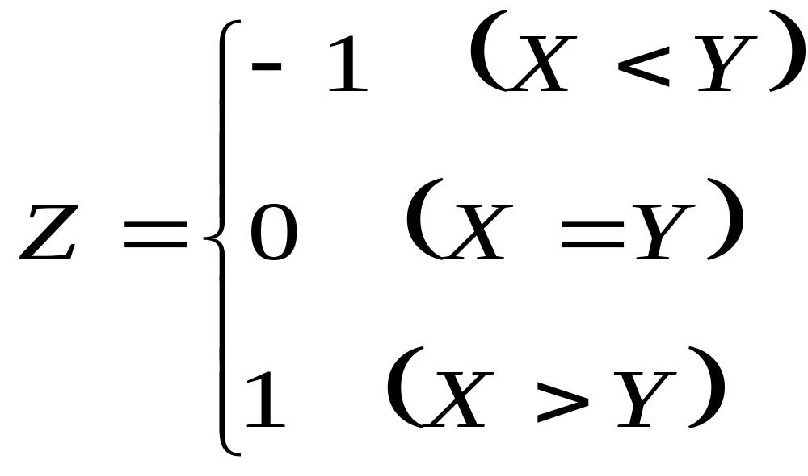
分支结构
【例】 编程实现下列函数的功能，其中X、Y
为无符号字节数

Slide 62
流程图
MOV AX, DAT
MOV DS, AX
开 始
MOV AL, X
MOV BL, Y
（AL）<= X
CMP AL, BL
JE C1
JA C2
（BL）<= Y
(AL)=(BL)?
C2:
MOV AL, 1
JMP EXT
Y
N
(AL)>(BL)?
MOV AL, -1
Y
N
Z <= 0
Z <= -1
Z <= 1
C1:
MOV AL, 0
JMP EXT
结束
EXT: MOV Z, AL
RET

Slide 63
程 序
;-- 数据段定义 -----------------------------
DAT SEGMENT
X DB 242
Y DB 67
Z DB ?
DAT ENDS
;-- 代码段定义 ---------------------------
COD SEGMENT
ASSUME DS: DAT, CS: COD
MAIN PROC FAR
PUSH DS ; 保存返回地址
SUB AX, AX
PUSH AX
MOV AX, DAT
MOV DS, AX ; 初始化DS

Slide 64
;----------------------------------------------------------
MOV AL, X
MOV BL, Y
CMP AL, BL
JE C1 ; (AL)＝(BL) 则跳转至C1，否则继续执行
JA C2 ; (AL)> (BL) 则跳转至C2，否则继续执行
MOV AL, -1
EXT: MOV Z, AL
RET ; 返回DOS
C1: MOV AL, 0
JMP EXT
C2: MOV AL, 1
JMP EXT
;------------------------------------------------------
MAIN ENDP
COD ENDS
END MAIN

Slide 65
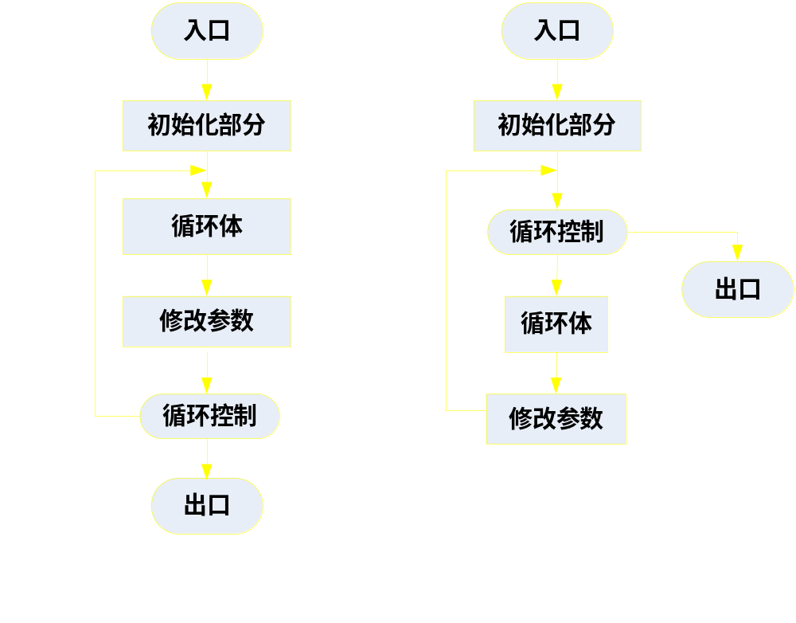
循环结构

Slide 66
循环结构
无论哪种循环结构都包括四部分：
初始化：为循环做准备，设置循环计数值，设置变
量初值。
循环体：循环部分核心，包括循环的全部执行指令。
修改参数：修改操作数地址，为下次循环做准备。
循环控制：修改计数器值，判断循环控制条件，决定
是否跳出循环。

Slide 67
示例：存储器中有一串长度为N的数据首址为BUF，分别计算其中数字0---9，大写字母A---Z和其它字符的个数，并将其存入串后的单元。
DATA SEGMENT
BUF DB 7
DB 01H,38H,47H,90H,33H,09H,76H
NUM DB 3 DUP(?)
DATA ENDS
CODE SEGMENT
ASSUME CS:CODE,DS:DATA
MAIN PROC FAR
START: PUSH DS
SUB AX,AX
PUSH AX
MOV AX,DATA
MOV DS,AX

Slide 68
MOV CH,BUF ;计数
MOV BX,1 ;基址
MOV DX,0 ;数字/字符
LP:MOV AH,BUF[BX]
CMP AH,30H
JL NEXT
CMP AH,39H
JG ABC
INC DH
JMP NEXT
ABC: CMP AH,41H
JL NEXT
CMP AH,5AH
JG NEXT
INC DL
NEXT: INC BX
DEC CH
JNZ LP
MOV NUM,DH
MOV NUM+1,DL
MOV AH,BUF
SUB AH,DH
SUB AH,DL; 求其它字符数
MOV NUM+2,AH
RET
CODE ENDS
END START

Slide 69
子程序设计方法
子程序不是一种基本的程序结构，但在程序设计时合理使用子程序是实现模块化程序设计的重要技巧。
主过程
子过程1
子过程2
①
②
③④⑤⑥
④
CALL 子过程1
断点1
CALL 子过程2
断点2
⑤
⑨
⑦
⑥
⑧
RET
RET
子过程嵌套示意图

Slide 70
参数传递的实现
使用约定寄存器传递参数
使用约定存储单元传递参数
使用堆栈传递参数

Slide 71
现场保护与恢复
“现场”，是指主过程转向子过程执行时主过程的状态，主要包括当时标志寄存器、段寄存器、通用寄存器及指令指针的内容。
为保证主、子过程各自的数据信息和工作状态不会互相干扰，在设计程序时应尽量使主、子过程有属于自己的工作空间

Slide 72
逻辑运算程序
【例】用软件模拟下图所示的逻辑电路的功能。
MOV AL, B
OR AL, A
NOT A
A
+
B
⊕
E
C
D
XOR AL, BL
NOT AL
MOV E, AL
MOV BL, C
AND BL, D

Slide 73
程 序
;-- 数据段定义 ----------------------------------
DD1 SEGMENT
A DB 82H
B DB 0FH
C DB 0C5H
D DB 17H
E DB ?
DD1 ENDS
;-- 堆栈段定义 ----------------------------------
ST1 SEGMENT PARA STACK ‘STACK’
DB 100 DUP(?)
TOP EQU $-ST1
ST1 ENDS
;-- 代码段定义 ----------------------------------
CC SEGMENT
ASSUME CS: CC, DS: DD1, SS: ST1

Slide 74
程 序
BEGIN: MOV AX, DD1 ; 内务操作
MOV DS, AX
MOV AX, ST1
MOV SS, AX
MOV SP, TOP
;------------------------ 逻辑运算 ------------------------------
NOT A
MOV AL, B
OR AL, A ; （AL） = A + B
MOV BL, C
AND BL, D ; （BL） = C · D
XOR AL, BL
NOT AL
MOV E, AL ; 结果在E中（85H）
;--------------------------------------------------------------------
MOV AH, 4CH ; 返回DOS
INT 21H
CC ENDS
END BEGIN

Slide 75
举例：将一个组合BCD码转换成二进制数。
二进制数值 = [（千位×1000）+（百位×100）+（十位×10）]＋个位
DSEG SEGMENT
BCD DW 2016H ; 组 合 BCD 码
BIN DW 0 ; 二 进 制 结 果 单 元
BUF DW 4 DUP(?) ; 暂 存 中 间 结 果
DSEG ENDS
；-------------------------------------
SSEG SEGMENT PARA STACK ‘STACK’
DB 100 DUP（？）
SSEG ENDS
；---------------------------------------
CSEG SEGMENT ‘CODE’
ASSUME CS：CSEG，SS：SSEG，DS：DSEG，ES：DSEG
START： MOV AX，DSEG
MOV DS，AX
MOV ES, AX
MOV AX，BCD

Slide 76
AND AX，0F000H ;取 BCD 码 的 最 高 位(千位)
MOV CL，12
SHR AX，CL ;逻 辑 右 移 12 位,千 位 在 AX 中
MOV BX，1000
MUL BX ;( 千位 × 1000 ) 在 AX 中
LEA DI，BUF
CLD
STOS WORD PTR BUF
MOV AX，BCD
AND AX，0F00H ;取 BCD 码 百 位
MOV CL，8
SHR AX，CL ;左 移 8 位，百 位 在 AL 中
MOV BL，100
MUL BL ;( 百 位 × 100 ) 在 AX 中

Slide 77
STOS WORD PTR BUF
MOV AX，BCD
AND AX，0F0H ；BCD 码 十 位
MOV CL，4
SHR AL，CL ; 左 移 4 位,十 位 在 AL 中
MOV BL，10
MUL BL ; ( 十位 × 10 ) 在 AX 中
STOS WORD PTR BUF
MOV AX，BCD
AND AX，000FH ；取 BCD 码 的 个 位
STOS WORD PTR BUF

Slide 78
MOV CX，4 ；循环次数
CLD ；DF = 0，自动增量
CLC
LEA SI，BUF
CYL：LODS WORD PTR BUF ；取中间结果至AX
ADD BIN，AX ；中间结果加，和在BIN中
LOOP CYL
MOV AH，4CH ；返回DOS
INT 21H
CSEG ENDS
END START

Slide 79
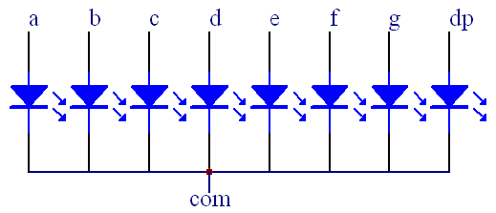
// 七段共阴LED数码管显示
a
f
b
g
e
c
dp
d
七段数码输出（共阴极）
a
b
c
d
e
f
g
dp
0
1
1
1
1
1
1
0
s
1
0
1
1
0
0
0
0
s
2
1
1
0
1
1
0
1
s
3
1
1
1
1
0
0
1
s
4
0
1
1
0
0
1
1
s
5
1
0
1
1
0
1
1
s
6
1
0
1
1
1
1
1
s
7
1
1
1
0
0
0
0
s
8
1
1
1
1
1
1
1
s
9
1
1
1
1
0
1
1
s

Slide 80
七段共阴LED数码管显示
数据段定义
DATA SEGMENT
VAL DB ’47.531’ ；待显示的数值，带小数点
DISP EQU 6000H ；第一个数的显示端口地址
TAB DB 0FCH,60H,0DAH,0F2H,66H；0～4
DB 0B6H,0BEH,0E0H,0FEH,0F6H；5～9
TAB1 DB 0FDH,61H,0DBH,0F3H,67H；0.~4.
DB 0B7H,0BFH,0E1H,0FFH,0F7H；5.~9.
DATA ENDS

Slide 81
七段共阴LED数码管显示
;堆栈段定义
STACK SEGMENT PARA STACK ‘STACK’
DW 80 DUP（？）
STACK ENDS
;代码段定义
CODE SEGMENT ‘CODE’
ASSUME CS：CDOE，SS：STACK，DS：DATA
STAB：MOV AX，DATA
MOV DS，AX ；标准写法
LEA SI,VAL ；SI指向测试结果首址
CLD ；DF = 0，自动增量
LODS BYTE PTR VAL ；取第一个数至AL中
AND AL，0FH ；转换成十进制数

Slide 82
七段共阴LED数码管显示
LEA BX，TAB ；表首址TAB
XLAT TAB ；查表
MOV DX，DISP ；DX为显示端口地址
OUT DX，AL ；第一个端口
INC DX ；下一个端口地址
LODS BYTE PTR VAL；取带小数点的第二个数
AND AL，0FH
LEA BX，TAB1 ；指向TAB1
XLAT TAB1
OUT DX，AL ；至第二个端口
INC DX
INC SI ；小数点已送显

Slide 83
七段共阴LED数码管显示
MOV CX，3 ；余下3个数未转换
LEA BX，TAB ;不带小数点
AGN：LODS BYTE PTR VAL
AND AL，0FH
XLAT TAB
OUT DX，AL
INC DX
LOOP AGN
MOV AH，4CH ；完毕，返回DOS
INT 21H
CODE ENDS
END STAB

Slide 84
示例：用过程调用方法，对数据段两个N字节BCD码数求和
DATA SEGMENT
ONE DB 55H,22H,11H,44H
TWO DB 11H,88H,99H,22H
SUM DB 4 DUP (?)
N DW 4
DATA ENDS
STACK SEGMENT STACK 'STACK'
STT DB 100 DUP(?)
TOP EQU LENGTH STT
STACK ENDS

Slide 85
CODE SEGMENT
MAIN PROC FAR
ASSUME CS:CODE, DS:DATA, SS:STACK
START: MOV AX,STACK
MOV SS,AX
MOV SP,TOP
PUSH DS
SUB AX,AX
PUSH AX

Slide 86
MOV AX,DATA
MOV DS,AX
MOV ES,AX
LEA SI,ONE
LEA BX,TWO
LEA DI,SUM
CLD
CLC
MOV CX,N
LP: CALL ADDBCD
LOOP LP
RET
MAIN ENDP
ADDBCD PROC NEAR
LODSB
ADC AL,[BX]
DAA
STOSB
INC BX
RET
ADDBCD ENDP
CODE ENDS
END START

